Slide 1
Programa Saneamiento de Panamá

Slide 2
OBJETIVOS GENERALES
1
Explicar las fases del saneamiento y los beneficios que conlleva para la población y el medio ambiente.
2
Dar a conocer los antecedents de la Unidad Coordinadora del Programa - UCP, y su gestión en el Programa de Saneamiento Panamá.
3
Dar a conocer el proyecto de Saneamiento que se estará desarrollando en el área de Panamá Oeste y el impacto positivo en las comunidades

Slide 3
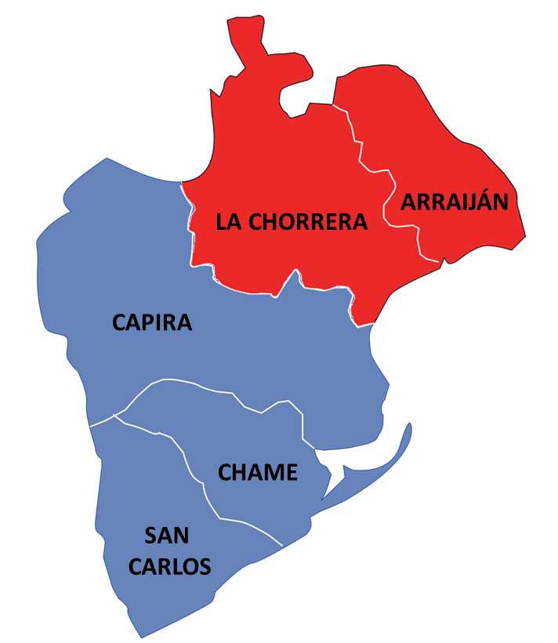
ARRAIJÁN ESTE Y ARRAIJÁN OESTE Y LA CHORRERA
El Proyecto Beneficiará alrededor de 700,000 habitantes al 2050

Slide 4
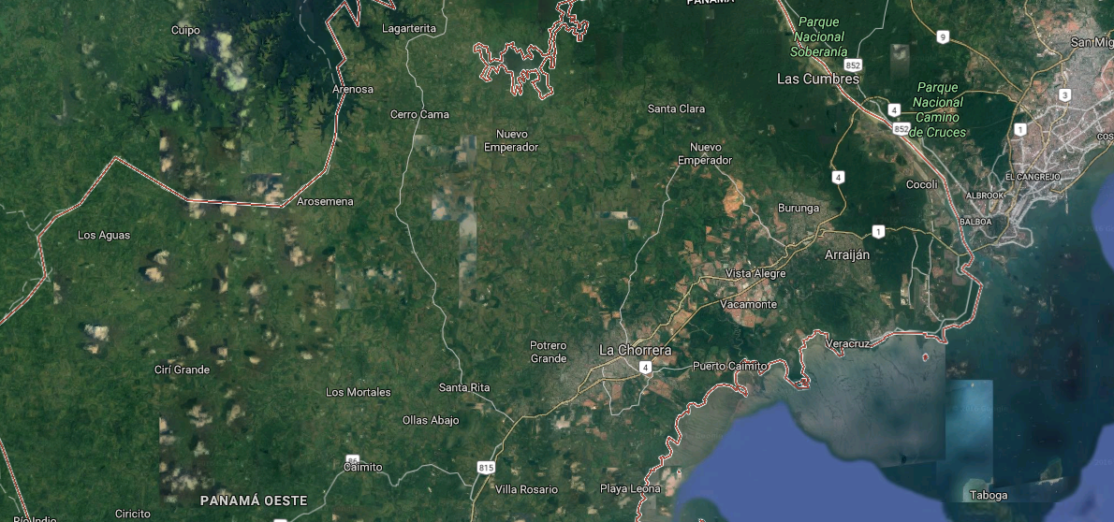
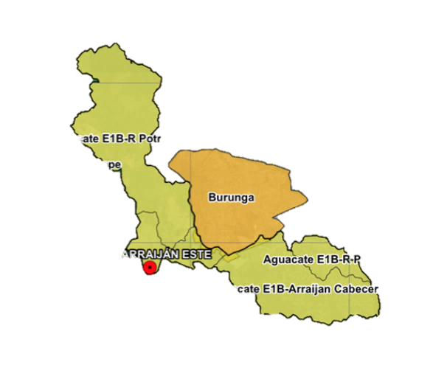
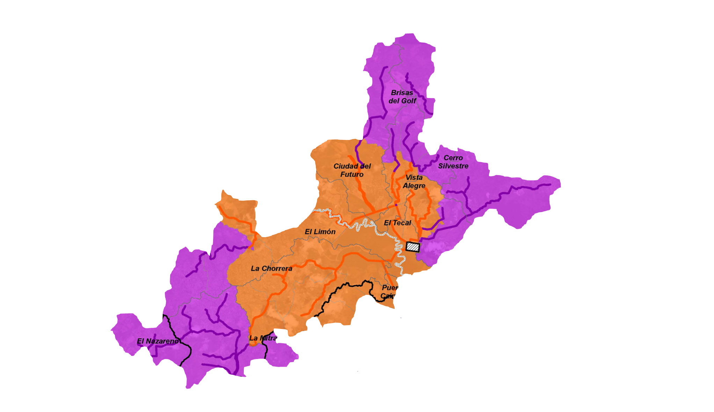
SANEAMIENTO EN PANAMÁ OESTE
POBLACIÓN | Actual | 2050
Arraiján Este | 96,809 | 139,822
Arraiján Oeste y La Chorrera | 317,902 | 605,770
TOTAL ESTIMADO | 414,711 | 745,592
PROYECTO DE ARRAIJÁN ESTE
PTAR Arraiján Este
PTAR Caimito
PROYECTO DE ARRAIJÁN OESTE Y LA CHORRERA

Slide 5
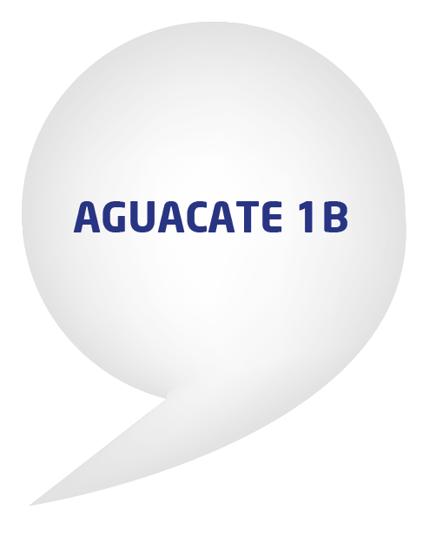
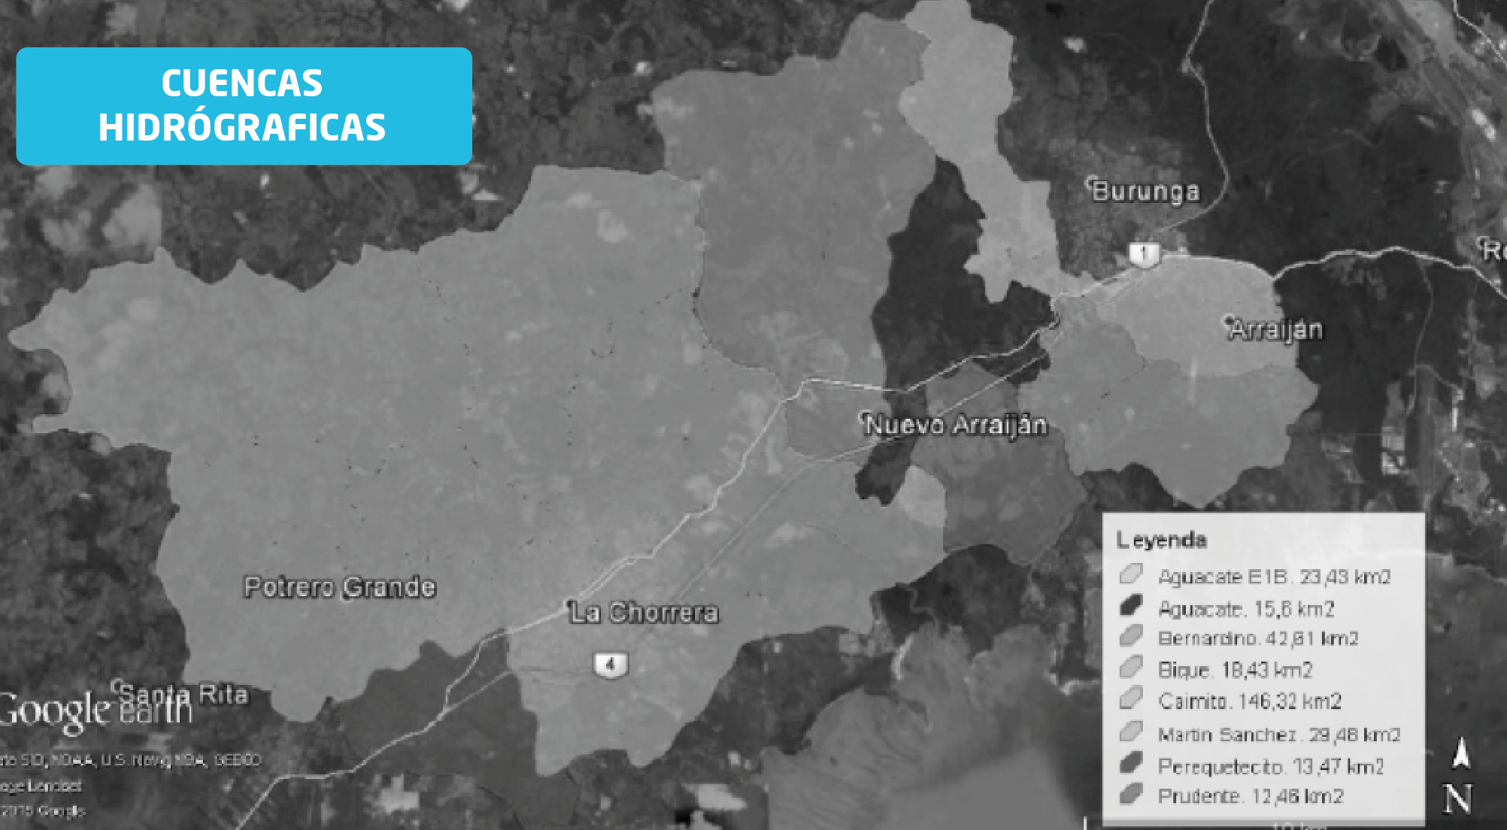
CUENCAS ARRAIJÁN Y LA CHORRERA
Aguacate Burunga

Slide 6
ARRAIJÁN OESTE Y LA CHORRERA
POBLACIÓN | Actual | 2050
Arraiján Oeste y La Chorrera | 317,902 | 605,770
23 Paquetes de licitación
1 PTAR (1.35m3/s)
6.63 km interceptor
718.10 Km de redes
119.46 Km de colectoras
7 EBAR
PTAR Caimito

Slide 7
ARRAIJÁN OESTE Y LA CHORRERA – FASE 1
1 PTAR (1.35m3/s)
6.63 km interceptor
308.2 Km de redes
60.36 Km de colectoras
4 EBAR
Estatus: Elaboración de pliego para contratación de Contratista Supervisor
PAQUETES | NOMBRE
PAQ 1 | PTAR + INTERCEPTOR
PAQ 2 | PRUDENTE
PAQ 3 | AGUACATE
PAQ 4 | BERNARDINO
PAQ 5 | MARTÍN SÁNCHEZ
PAQ 6 | MARTÍN SÁNCHEZ / RODEO
PAQ 7 | CAIMITO
PAQ 8 | CAIMITO 2
PAQ 9 | CAIMITO / DE PIEDRAS
PAQ 10 | MARTÍN SÁNCHEZ / PUERTO CAIMITO
PAQ 11 | MARTÍN SÁNCHEZ 2
PTAR Caimito
POBLACIÓN | Actual | 2050
FASE 1 | 188,499 | 340,745

Slide 8
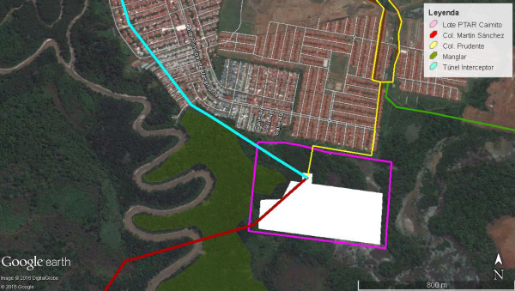
ARRAIJÁN OESTE Y LA CHORRERA – FASE 1
PTAR
2.7 m³/s
(al 2050)
Estará ubicada en la desembocadura del río Caimito en el área de El Tecal

Slide 9
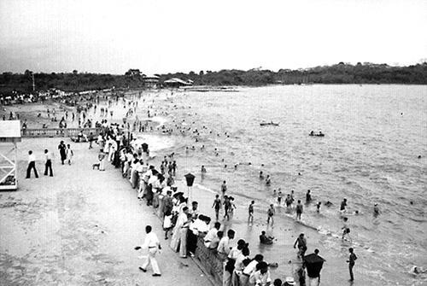
www.saneamientodepanama.gob.pa
@SaneamientoPma @SaneamientoPma
Programa Saneamiento de Panamá

